Slide 1

信息工程学院物联网工程毕业答辩
基于单片机的心率测量仪的设计与实现
答辩人：赵琳皓
导师：赵建光

Slide 2

自我介绍
INTRODUCTION
姓名：赵琳皓
专业：物联网工程
班级：物联141班
尊敬的各位老师大家好！
我的毕业设计题目是基于单片机的心率测量仪的设计与实现。本设备分为两部分，分别是上位机的手机APP跟下位机的心率测量仪。两者之间的通过蓝牙来通信。

Slide 3

目 录
CATALOG
1
绪论
Introduction
硬件介绍
The introduction of
Hardware
2
3
软件介绍
The introduction of
software
部分代码介绍
The introduction of part of code
4
5
演示流程
Demonstration process
论文总结
Summary
6

Slide 4

01 绪论
Introduction

Slide 5

点击此处简单阐述你的论文绪论内容点击此处简单阐述你的论文绪论内容，点击此处简单阐述你的论文绪论内容，点击此处简单阐述你的论文绪论内容，点击此处简单阐述你的论文绪论内容。
Click here to simply explain the introduction of your paper.Click here to simply explain the introduction of your paper.
Click here to simply explain the introduction of your paper.

Slide 6

绪论主要是介绍某研究领域的背景、意义、发展状况、目前的水平等;
对相关领域的文献进行回顾和综述，包括前人的研究成果，已经解决的问题，并适当加以评价或比较；
指出前人尚未解决的问题，留下的技术空白，也可以提出新问题、解决这些新问题的新方法、新思路，从而引出自己研究课题的动机与意义；
说明自己研究课题的目的。

Slide 7
02 硬件介绍
The introduction of
Hardware

Slide 8
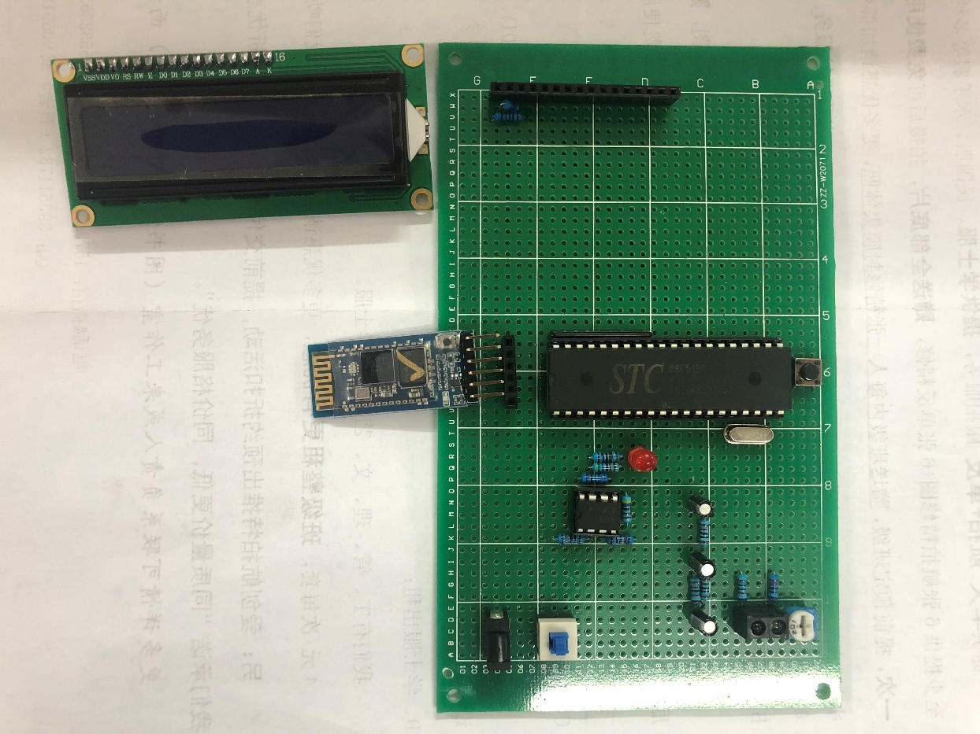
硬件介绍
下位机主要硬件分别是
1.LCD1602液晶显示屏
2.HC-05蓝牙模块
3.STC89R52单片机
4.运算放大器
5.ST188红外传感器
LCD1602液晶显示屏
STC89C52
HC-05蓝牙模块
运算放大器
ST188红外传感器

Slide 9
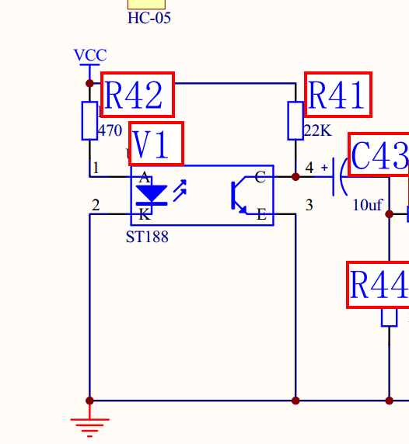
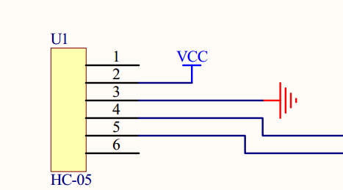
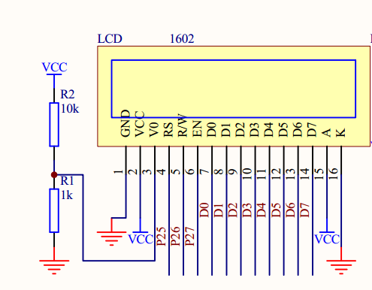

主要硬件模块介绍
1.检测模块
本次检测采用的是ST188红外传感器，ST188有一个红外发射管跟红外接收管，可以将相应的光源信号转化为相应的电信号。当手指轻轻放在红外传感器上，指尖的血液流动其透光性会发生相应的改变，从而产生电平的变化。
2.传输模块
心率示数传输到手机APP采用的是HC-05蓝牙模块，其波特率采用的是9600bps,串行通信，为了方便可以将单片机的程序烧录其中。主要使用的引脚4,5主要是跟单片机的RXD与TXD引脚相连
3.显示模块
使用的是LCD1602液晶显示屏，7-14脚与单片机的40-32引脚相连

Slide 10

03 软件介绍
The introduction of
software

Slide 11
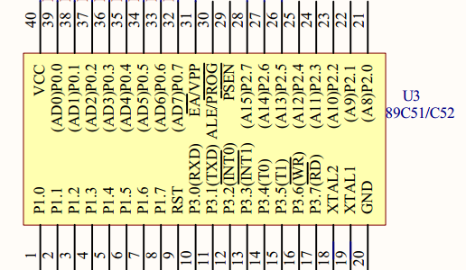
单片机
点击此处输入在论文研究时遇到的关键技术问题，及相关实践难点。点击此处输入在论文研究时遇到的关键技术问题，及相关实践难点。
点击此处输入在论文研究时遇到的关键技术问题，及相关实践难点。点击此处输入在论文研究时遇到的关键技术问题，及相关实践难点。
点击此处输入在论文研究时遇到的关键技术问题，及相关实践难点。点击此处输入在论文研究时遇到的关键技术问题，及相关实践难点。

Slide 12

点击此处输入在论文研究时遇到的关键技术问题，及相关实践难点。并左以数据支持。
点击此处输入在论文研究时遇到的关键技术问题，及相关实践难点。并左以数据支持。

Slide 13

04 研究成果与应用
Achievements

Slide 14

在实际生活中的应用
点击此处输入论文对应的研究成果及该项成果可在现实生活中的应用。点击此处输入论文对应的研究成果及该项成果可在现实生活中的应用。

Slide 15

点击此处输入论文对应的研究成果及该项成果可在现实生活中的应用。点击此处输入论文对应的研究成果及该项成果可在现实生活中的应用。
点击此处输入论文对应的研究成果及该项成果可在现实生活中的应用。点击此处输入论文对应的研究成果及该项成果可在现实生活中的应用。
点击此处输入论文对应的研究成果及该项成果可在现实生活中的应用。点击此处输入论文对应的研究成果及该项成果可在现实生活中的应用。

Slide 16

05 相关建议
Proposal

Slide 17

研究建议
1. 点击这里输入该论题在实际应用中的相关建议，点击这里输入该论题在实际应用中的相关建议。
2. 点击这里输入该论题在实际应用中的相关建议，点击这里输入该论题在实际应用中的相关建议。

Slide 18

06 论文总结
Summary

Slide 19

点击此处对你的论文论题及相关技术、应用做一简单的归纳总结，并且感谢在此次论文中指导和帮助的老师及同学。
点击此处对你的论文论题及相关技术、应用做一简单的归纳总结，并且感谢在此次论文中指导和帮助的老师及同学。

Slide 20

THANK YOU
Thank you for the help of my business management tutor, and the partners of our group, and thank you for the knowledge of the teachers. Thank you again.

